Slide 1
স্বা
গ
ত
ম

Slide 2
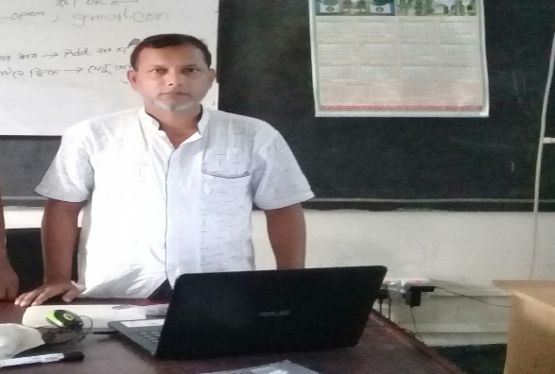
পরিচিতি
মোঃ গোলজার রহমান ।
সহকারী শিক্ষক ।
দারুল ফালাহ আলিম মাদরাসা এন্ড বি এম কলেজ ।
চিরির বন্দর, দিনাজ পুর ।
পরীক্ষক
বাংলাদেশ মাদরাসা শিক্ষা বোর্ড ঢাকা ।
Email :- golzarbtt36@gmail.com.
মোবাঃ- ০১৭২১৬৩১১২০ ।
বিষয়ঃ- আকাইদ ওয়াল ফিকহ
শ্রেণিঃ- দশম ।
দ্বিতীয় ভাগ- আল ফিকহ।
পাঠ- ৪র্থ।
সময়ঃ- ৪৫ মিনিট ।
তারিখঃ- ২২/০৫/২০১৯ইং ।

Slide 3
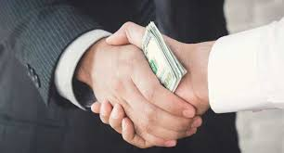
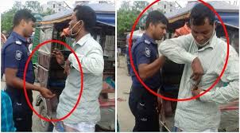
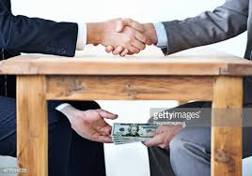

Slide 4
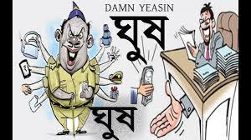
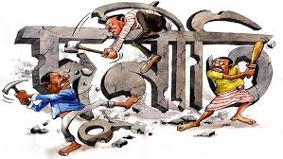

Slide 5
শিখনফল
এই পাঠের শেষে শিক্ষার্থীরা যা শিখবেঃ-
ঘুষ শব্দের অর্থ কি তা বলতে পারবে।
ঘুষ কাকে বলে তা বলতে পারবে।
ঘুষ শরয়ী বিধান গুলি কি তা চিহ্নিত করতে পারবে।
কুরাআন-হাদিসের আলোকে ঘুষ গ্রহনের কুফল বিশ্লেষন করতে পারবে।

Slide 6
উদ্দেশ্য সাধন করা
কৃতিম উপায়ে রোজগার
ঘুষ
উপঢৌকন গ্রহন করা

Slide 7
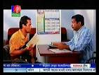
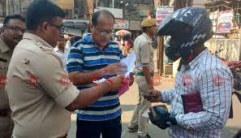
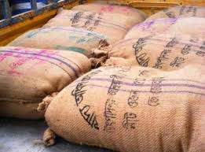
কাজ সম্পাদনের জন্য বিনিময় গ্রহন করা
অন্যায় ভাবে বেশী কিছু নেয়া
অসদুপায়ে অতিরিক্ত সম্পদ গ্রহন করা
ঘুষ এর সংঙ্গা

Slide 8
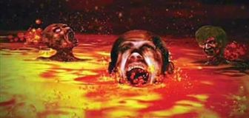
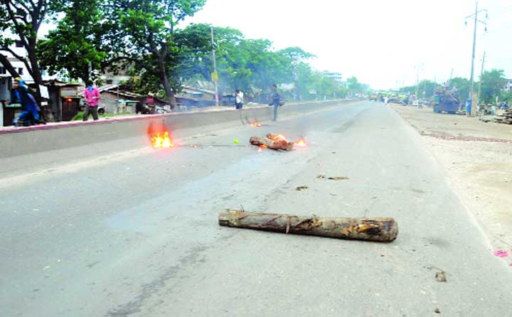
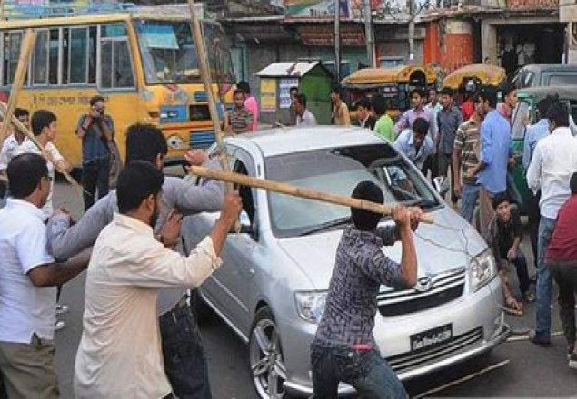
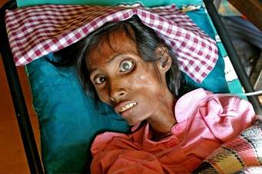
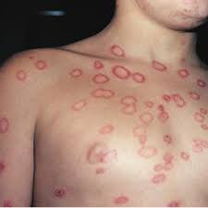
সমাজে ভীতি ও সন্ত্রাস ছড়িয়ে পড়ে
জাহান্নাম অবধারিত
আল্লাহর লানত বর্ষিত হয়

Slide 9
আল্লাহর বাণী
‘আপনি বলুন, হারাম ও অপবিত্র জীবিকা এবং পবিত্র জীবিকা সমান নয় । যদিও হারামের অধিক্য তোমাকে বিষ্মিত করে । কাজেই হে বুদ্ধিমানগণ, আল্লাহকে ভয় কর – যাতে সফলকাম হতে পার’। (সুরা আল মায়িদা- ১০০)

Slide 10
বিশ্বনবী (সাঃ) বাণী
ঘুষ প্রদানকারী ও ঘুষ গ্রহনকারী উভয়ের উপরই আল্লাহর অভিসম্পাত।
ঘুষ গ্রহীতা ওদাতা উভয়ই জাহান্নামী। ঘুষ একটি মারাত্মক অপরাধ। ঘুষের কারনে মানুষ তার প্রাপ্য অধিকার থেকে বঞ্চিত হয়

Slide 11
দলীয় কাজ
আল্লাহর গজব অবতীর্ণ হওয়ার অন্যতম কারন কি ?

Slide 12
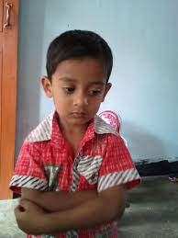
একক কাজ
সমাজে জন্য মুল ফাসাদ সৃষ্টিকারী কি?

Slide 13
মুল্যায়ন
সঠিক উওরে টিক চিহ্ন দাও?
ঘুষগ্রহনের মাধ্যমে মানুষের কোন চরিত্র প্রকাশ পায়?
(ক) ধৈর্য (খ) সততা
(গ) ইনসাফ (ঘ) অর্থের লোভ
√

Slide 14
নিচের ভিডিও টি দেখ ?

Slide 15
বাড়ীরকাজ
ঘুষের কারনে মানুষের মাঝে কিসের প্রবণতা বৃদ্ধি পায় ?

Slide 16
ধন্যবাদ

